Slide 1
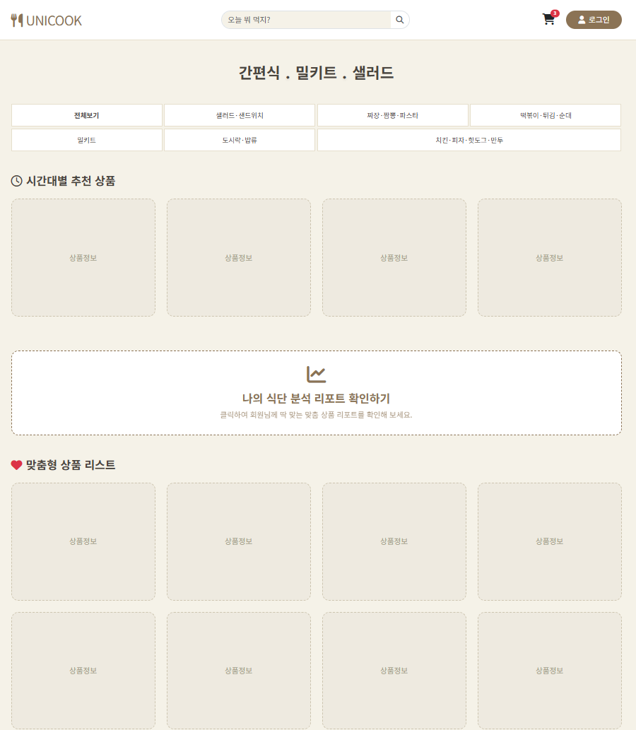
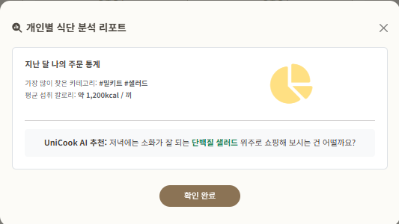

6
2
1
메인화면
-> 클릭 시 모달창 생성
* 임의 계정 생성하여 로그인
* 회원가입 따로 만들지 않음
-> 클릭 시 장바구니
페이지 이동
* 장바구니 버튼 로그인 시 활성화
-> 클릭 시 키워드에 맞는
상품 리스트 출력
-> 클릭 시 해당 상품의 상세페이지
로 이동 : 시간대별 최다 구매
-> 클릭 시 코사인 유사도 알고리즘
이용한 콘텐츠 필터링으로 도출
과정 출력(시간대별 추천 상품)
-> 검색 키워드에 맞는 상품 리스트
현재 화면에 출력
-> 클릭 시 코사인 유사도 알고리즘
이용한 콘텐츠 필터링으로 도출
과정 출력(맞춤형 상품 리스트)
-> 클릭 시 해당 인기상품의 상세
페이지로 이동 : 조회수+구매수
(각 점수부여 후 합산)
1
4
2
3
3
5
4
5
7
6
추후 협의
7
8
8

Slide 2
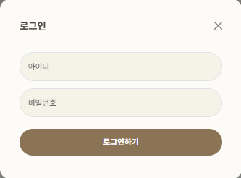
로그인 화면
-> 로그인 화면
DB에서 임의로 만들어둔
User Data를 가져와 표시하고
드롭 다운으로 출력함.
1
1

Slide 3
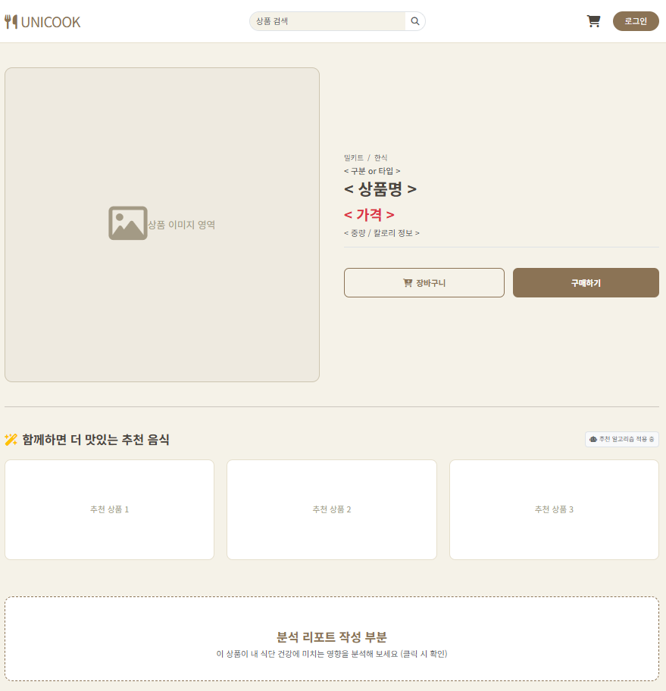
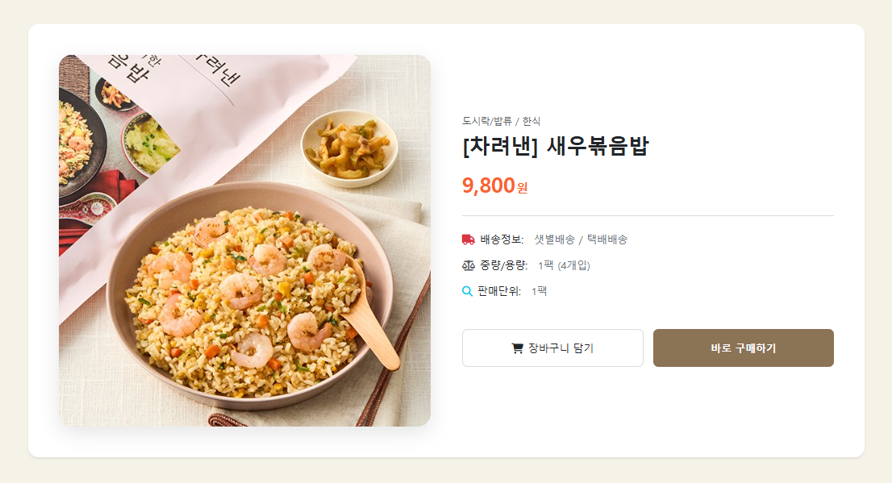
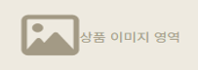
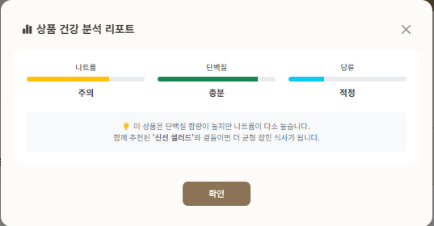
로그아웃
상세 화면
-> 클릭 상품 상세 페이지로
이동 : 관련상품(성별/연령 기준)
-> 클릭 시 장바구니에 현재 선택한 상품 담김
-> 구매 내역으로 이동
-> 클릭 시 4번의 상품들을 도출한 과정 출력 : SVD 알고
리즘을 사용한 협업 필터링
1
2
2
3
3
4
1
4
추후 협의

Slide 4
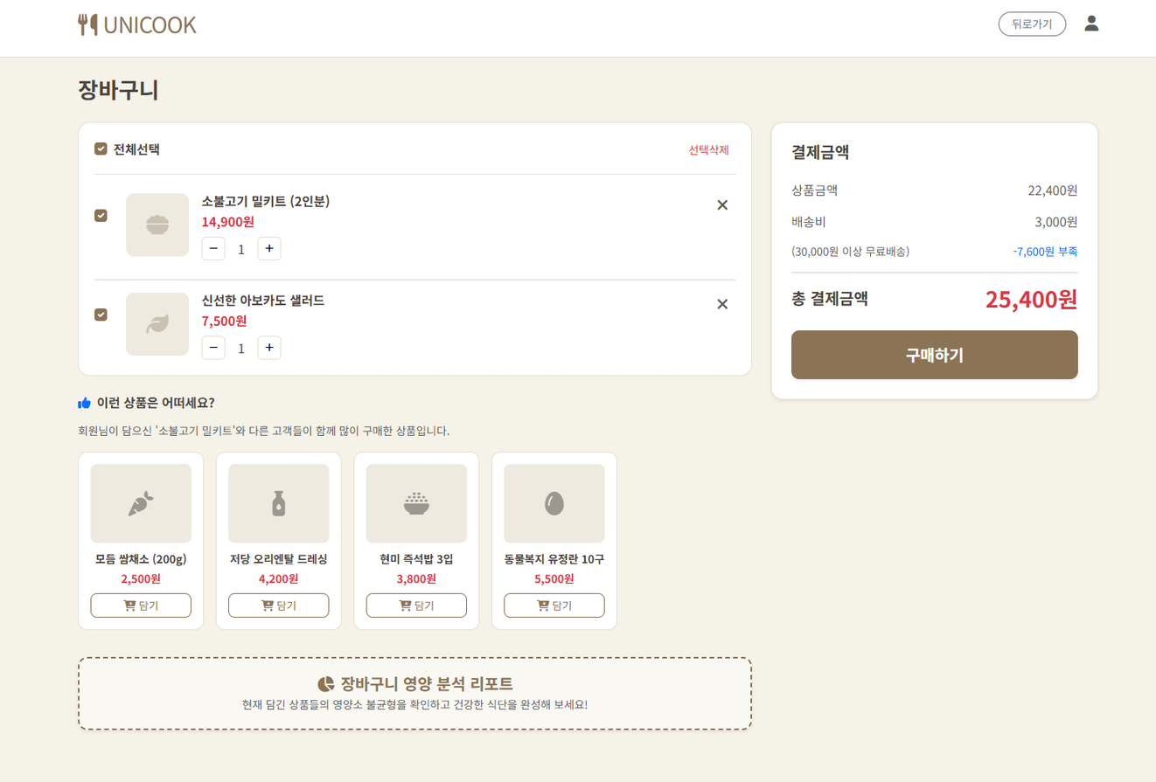

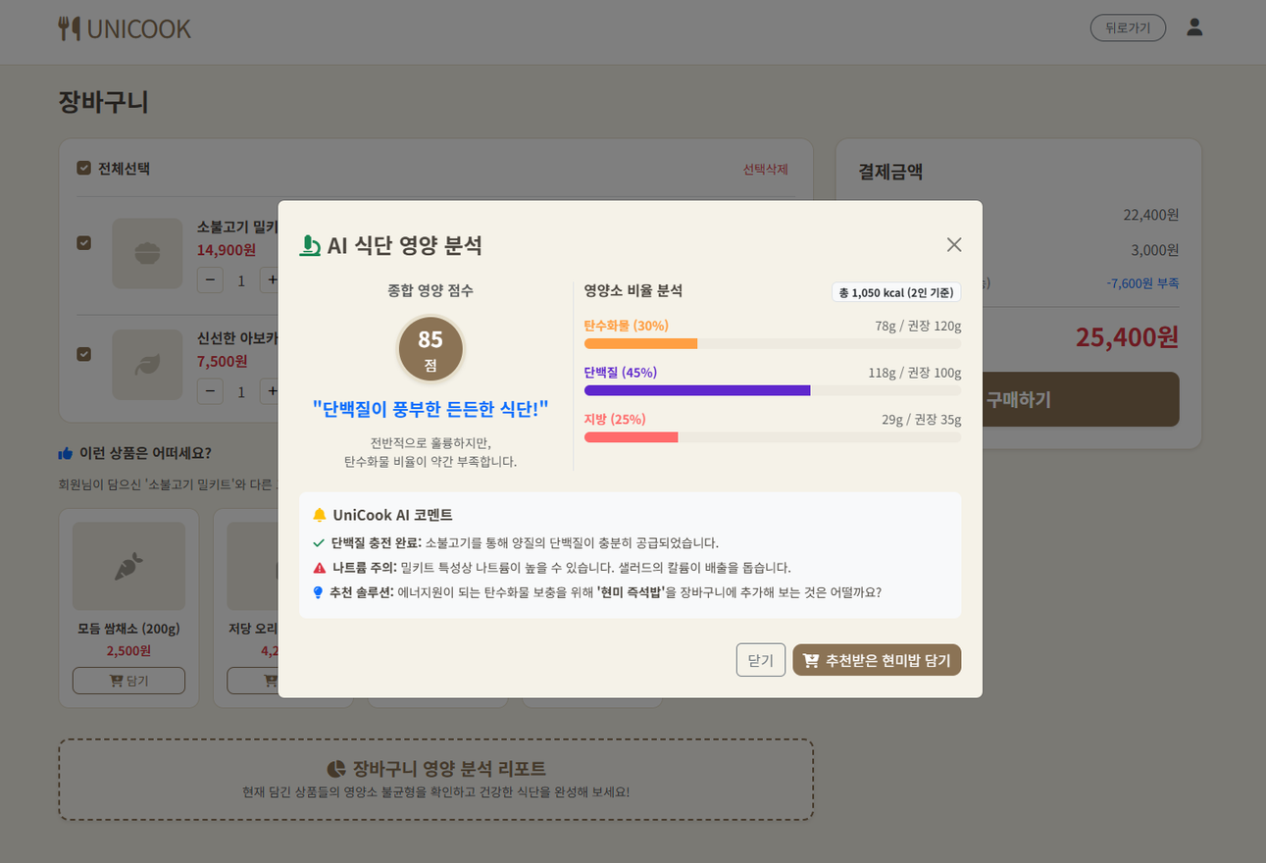

4
장바구니 화면
3
1
구매 결정을 내린 후 구매하기 버튼을 눌러 상품을 구입
2
비슷한 소비자들이 함께 구매한 상품 추천
: 관련상품(장바구니 상품기준)
1
2
3
장바구니에 담긴 상품
4
뒤로가기 버튼
5
5
협업 필터링 분석 결과를 보여준다.
추후 협의

Slide 5
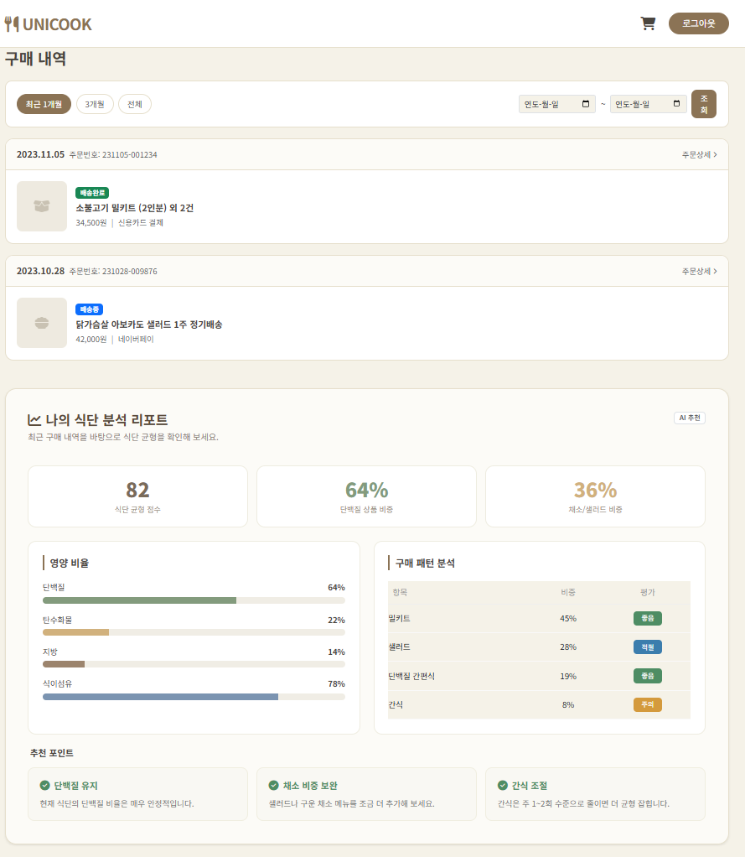
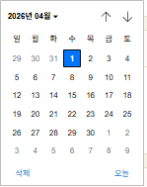
1
주문/구매 화면
2
최근 및 기간 구매목록 조회
특정 기간 구매 목록 확인
분석 결과 팝업창으로 확인
: 구매수량 순위(상품별)
1
2
3
3

